Slide 1

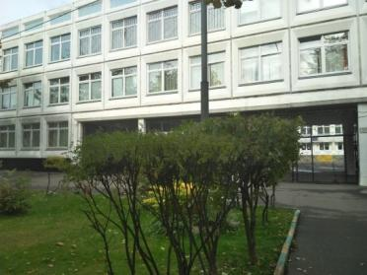
Департамент образования и науки города Москвы
Южный административный округ
Государственное бюджетное общеобразовательное учреждение города Москвы «Школа № 939»
ГБОУ Школа № 939
Директор
Кускова Надежда Юрьевна

Slide 2
Общая характеристика школы
Государственное бюджетное общеобразовательное учреждение города Москвы «Школа № 939» создано в результате реорганизации 2013 и 2017 годов
В соответствии с бессрочной лицензией от 2015 года учреждение имеет право осуществлять образовательную деятельность по следующим уровням образования: дошкольное, начальное общее и основное общее образование
Функции и полномочия Учредителя осуществляет Департамент образования и науки г.Москвы; формами самоуправления в соответствии с законодательством РФ и Уставом школы являются Управляющий совет и Педагогический совет
Работает коллегиальный орган ученического самоуправления – Ученический совет
В настоящее время – это образовательный комплекс из 7 зданий, в которых реализуются общие подходы и единые принципы организации образовательного процесса на основе ФГОС

Slide 3
Основные задачи развития образовательной организации
Совершенствование финансово – хозяйственной деятельности с целью создания безопасных условий обучения и формирования современной образовательной среды.
Повышение качества образования через развитие предпрофильной и профильной подготовки обучающихся, интеграции основного и дополнительного образования и использование ресурсов города, включая возможность сетевого взаимодействия со школами МРСД.
Рост профессионализма педагогов через формирование внутришкольной модели повышения квалификации.

Slide 4

Результат решения задачи № 1
Совершенствование финансово – хозяйственной деятельности с целью создания безопасных условий обучения и формирования современной образовательной среды
Проведена работы по оптимизации расходов, расширен спектр платных образовательных услуг, все показатели финансово-хозяйственной деятельности приведены к оптимальному значению. На данный момент школа не имеет дефицита бюджета.

Slide 5
Результат решения задачи № 2
Повышение качества образования через развитие предпрофильной и профильной подготовки обучающихся, интеграции основного и дополнительного образования и использование ресурсов города, включая возможность сетевого взаимодействия со школами МРСД.
Реализация проекта «Подростковая школа» для 5 - 6 классов
Реализация проекта «Предпрофильное обучение» 7-9 классы через урочную, внеурочную деятельность, объединения дополнительного образования
Охват дополнительным образованием на базе школы 98%, свыше 90% по техническому и естественно-научному направлению
Реализация проектов: «Кадетский класс в московской школе», «Эффективная начальная школа», «Математическая вертикаль», «Профессиональное обучение без границ (121 сертификат по 17 специальностям). Подана заявка на участие в проекте «Предпринимательский класс в московской школе» и «Математическая вертикаль +»
Заключение договоров с ВУЗами: МГПУ, МПГУ, ВУНЦ Сухопутных войск «Общевойсковая академия Вооруженных Сил РФ», ФГБОУ ВО «Российский государственный университет правосудия», МИФИ, РНИМУ имени Н.И.Пирогова, Финансовый университет при Правительстве РФ, Московский государственный технический университет гражданской авиации

Slide 6
Образовательные результаты
Итоги 2020-2021 учебного года
  Успеваемость – 99,2%, качество – 57%
Государственная итоговая аттестация 11-х классов
  всего выпускников – 93 человека
  аттестат с отличием – 8 человек (8,6%)
  Медаль «За особые успехи в обучении» – 6 человек (6,5%)
  220 - и более баллов – 9 человек (10,3%)
  от 90 до 96 баллов – 8 человек (9,2%)
  Государственная итоговая аттестация 9-х классов
  всего выпускников – 160 человека
  получили аттестат об основном общем образовании – 155 человека
  аттестат с отличием – 10 человек (6,5%)
Всероссийская олимпиада школьников 2021
  Муниципальный этап: 39 призеров, 1 победитель (12 предметов)
  Региональный этап: 1 призер (история)
  Всероссийская олимпиада школьников 2022
  Муниципальный этап: 33 призера, 4 победителя (17 предметов)
  Московская олимпиада школьников 2022
  На заключительный этап вышли по предметам:
  Астрономия
  Физика
  Химия
  Экономика
  Основы финансовой грамотности

Slide 7

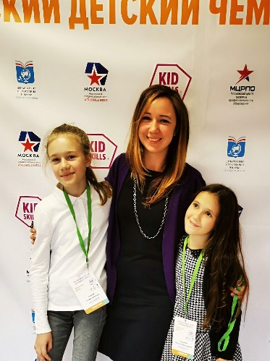
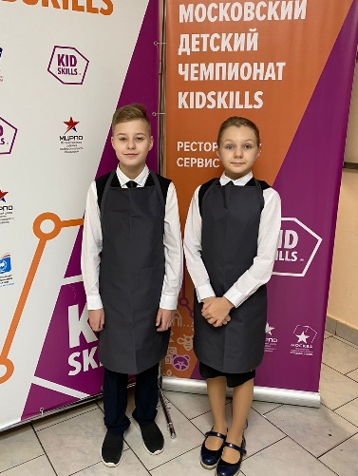
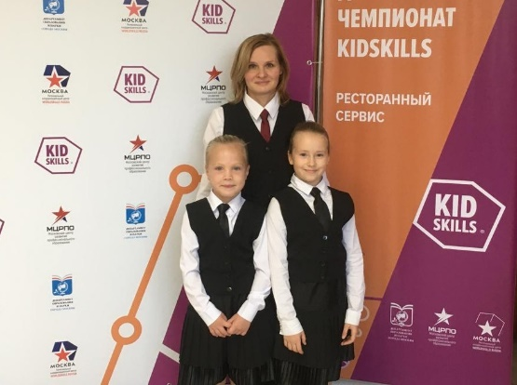
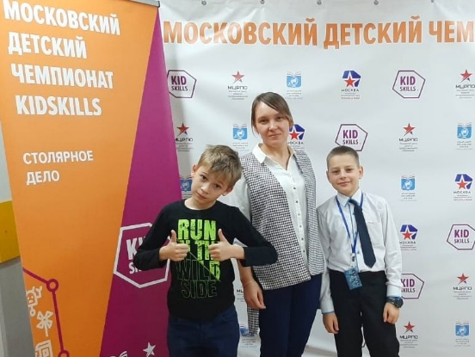
Эффективность работы образовательной организации по развитию профессиональных умений и профессионального мастерства
В финал вышли - 4 команды по компетенциям:
“Графический дизайн 8-10 лет” – Прудникова Н.В.
“Ресторанный сервис 5-7 лет” – Золотарева С.А.
“Ресторанный сервис 8-10 лет” – Никишина И.А.
“Столярное дело 8-10 лет” – Паршина А.А.

Slide 8
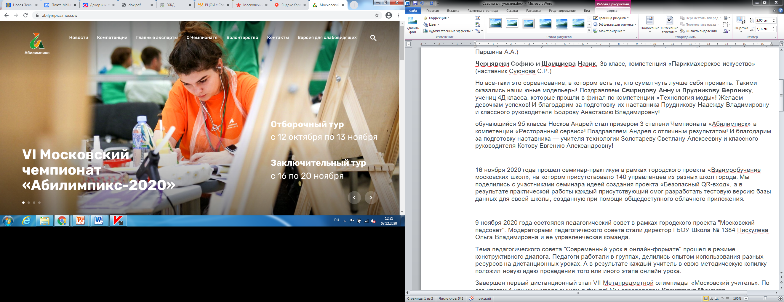
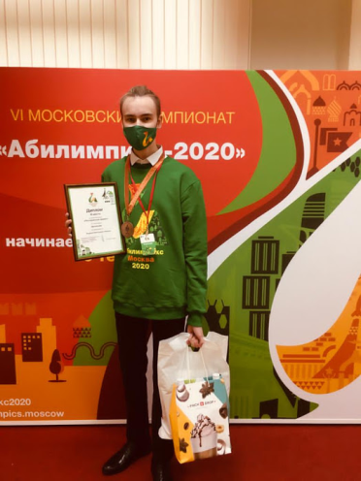
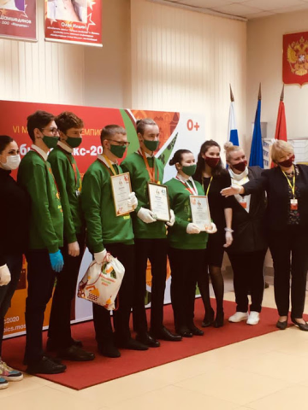
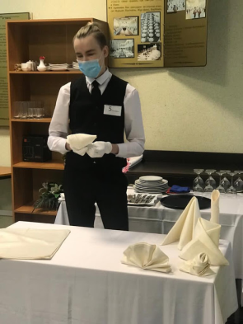
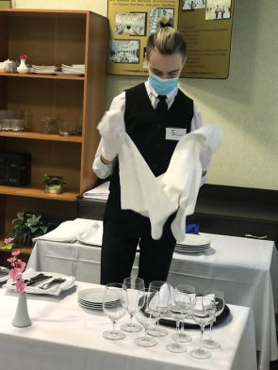
Эффективность работы образовательной организации по развитию профессиональных умений и профессионального мастерства
По итогам 2020-2021 учебного года ученик 9 класса «Б» - призер 3 степени Регионального этапа чемпионата «Абилимпикс-2020» в компетенции «Ресторанный сервис»

Slide 9
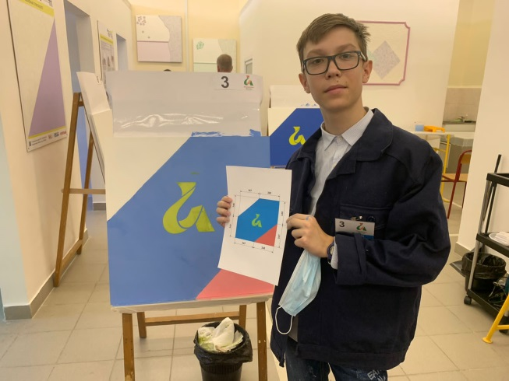
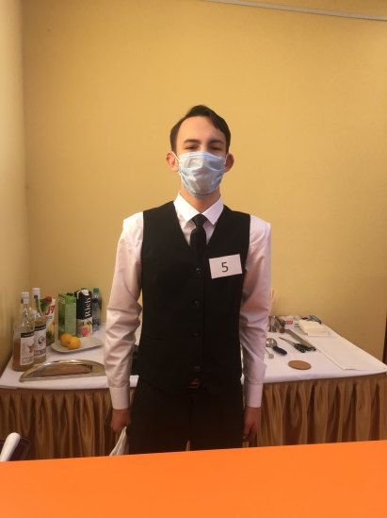
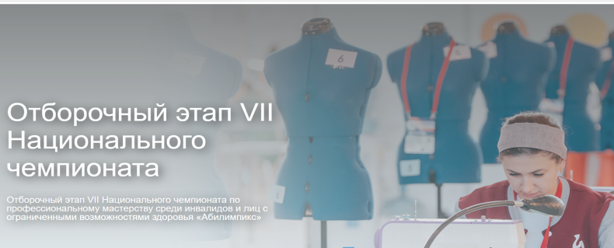
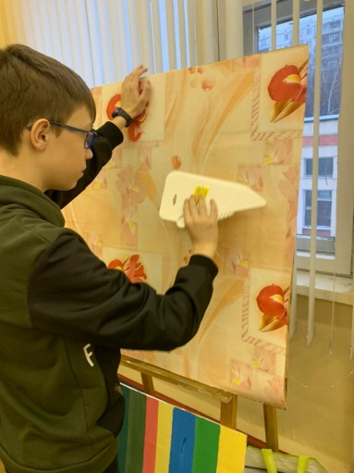
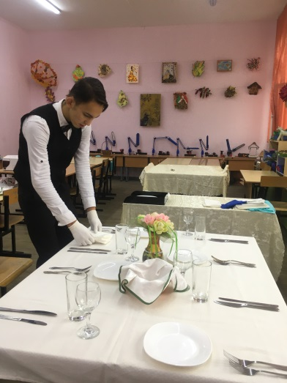
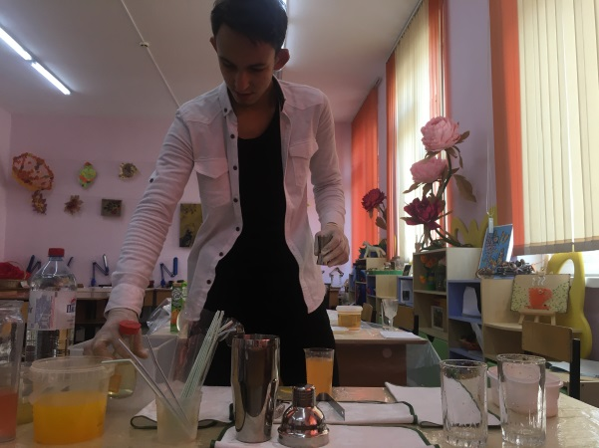
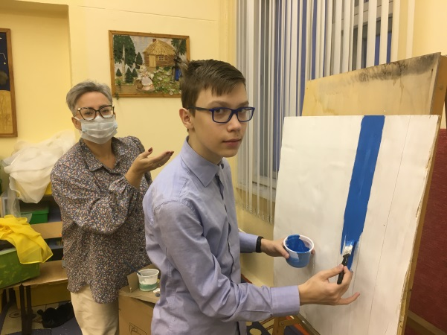
В отборочном этапе VII Национального чемпионата «Абилимпикс – 2021» приняли участие 3 учащихся 8 классов
Учащихся 8 «А» и 8 «М» классов- прошли отборочный этап по компетенции «Ресторанный сервис» и «Малярное дело» теперь ребята готовятся в выступлению в Региональном этапа чемпионата

Slide 10

Результаты работы школы
Метапредметная олимпиада «Не прервется связь поколений» - победители и призёры
Метапредметная олимпиада «Музеи. Парки. Усадьбы» - победители
Фестиваль «1 + 1» - победители в номинации «Афиша»
Чемпионат игр КВН города Москвы «Вернисаж профессий» - призеры
Фестиваль творчества «Рождественская звезда» - лауреат
Олимпиада «Знаем русский язык » - победители и призёры
Олимпиады «Мир вокруг» - победитель
Олимпиад «Московский школьник XXI века» - победители и призёры
Олимпиада «Готов к жизни в умном городе» - победители и призеры
Олимпиада «Я люблю математику» - победители и призеры
Олимпиада «История и культура храмов столицы» - победители и призеры
Президентские состязания – 1 место в МРСД
Фестиваль воспитанников дошкольных отделений «Юный шашист» – 1 место
Международная олимпиада Академии ФСБ по математике для кадет – призёры
Несение Вахты Памяти на Посту №1 на Поклонной горе учащимися кадетских классов

Slide 11

Результаты работы школы
Фестиваль «Читать. Знать. Помнить» в рамках городского проекта «Мой район в годы войны» – победители и призеры II этапа
Онлайн Олимпиада «Мир вокруг - 2021» - победители и призёры
Онлайн Олимпиада «Знаем русский язык - 2021» - победители и призёры
Общероссийская олимпиада по предмету «Основы православной культуры» - победитель, дипломанты
Всероссийский конкурс сочинений - победитель
Всероссийская олимпиада по вопросам избирательного права «Софиум» – 1 призер регионального этапа
Городской Фестиваль «Духовные скрепы Отечества» - призеры 1 и 2 этапа
Городской открытый смотр-конкурс «Огонь-друг, огонь –враг!» - лауреат
Музыкальный фестиваль-конкурс «Пою о Родине моей – 2021» - дипломант II степени
III Всероссийский экологический диктант – победитель
Городской конкурс «СпортКомикс» -победитель
Проект «Хакатон для кадет. История России» - победитель (1 место)
Межрайонный этап Конференции Московского экологического форума - победитель
Турнир школьников по физике и математике "ФИЗМАТ-БОЙ - участие

Slide 12
Результаты решения задачи № 3
Рост профессионализма педагогов через формирование внутришкольной модели повышения квалификации
Развитие школьного проектного офиса через реализацию проектов в рамках 10 модулей программы воспитания, популяризации олимпиадного движения, ученического самоуправления, совершенствования методической работы в школе и создания образовательных программ в условиях внедрения новых стандартов
Реализация проектов «Образовательные вторники», «Методический час»
Участие педагогов в профессиональных конкурсах

Slide 13

Конкурсы профессионального мастерства
УЧАСТНИКИ
Семина Дарья Александровна, учитель истории – капитан команды
Афонина Наталья Александровна, заместитель директора
Новрузова Светлана Николаевна, учитель начальных классов
Гостева Ольга Владимировна, учитель математики
Романова Евгения Александровна, учитель физики
Паршунин Владимир Андреевич, учитель истории
Якубова Умида Мухтаровна, учитель музыки
Кузин Олег Сергеевич, учитель математики

Slide 14

Конкурсы профессионального мастерства
УЧАСТНИКИ
Латышова Анастасия Вячеславовна, учитель химии (участник 2 тура)
Мастеркова Полина Александровна, учитель химии
Кузин Олег Сергеевич, учитель математики
Шаханина Анна Александровна, учитель математики
Гостева Ольга Владимировна, учитель математики
Кузьминский Александр Павлович, учитель физики
Романова Евгения Александровна, учитель физики

Slide 15


Конкурсы профессионального мастерства
Финалисты!
Номинация
«Профессиональный союз» – 6 человек
Кузин Олег Сергеевич
Кузин Валерий Сергеевич
Капалкина Анастасия Александровна
Александрова Ольга Дмитриевна
Нагалева-Мюллер Гизелла Васильевна
Евдакова Юлия Игоревна
Номинация
«Учитель-мастер» – 1 человек
Каржавин Михаил Дмитриевич

Slide 16

Конкурсы профессионального мастерства
УЧАСТНИКИ
Каржавин Михаил Дмитриевич (капитан)
Новрузова Светлана Николаевна
Кузнецова Наталья Николаевна
Чудук Ольга Олеговна
Семина Дарья Александровна

Slide 17
Призёры 7 Метапредметной олимпиады «Московский учитель»
Принимали участие – 23 педагога

Slide 18

Конкурсы профессионального мастерства
Малахова Екатерина Александровна, учитель физической культуры –
ПОБЕДИТЕЛЬ
Городской конкурс
среди учителей
«Подвигу жить в веках!»

Slide 19
Грантополучатели за развитие МЭШ
Каржавин Михаил Дмитриевич
Никишина Ирина Александровна
Кузнецова Наталья Николаевна - 2

Slide 20

Конкурсы профессионального мастерства
Кокорева Алина Владимировна – участник 2 тура
Андриенко Марина Викторовна – участник 1 тура
Головина Светлана Викторовна – участник 1 тура

Slide 21
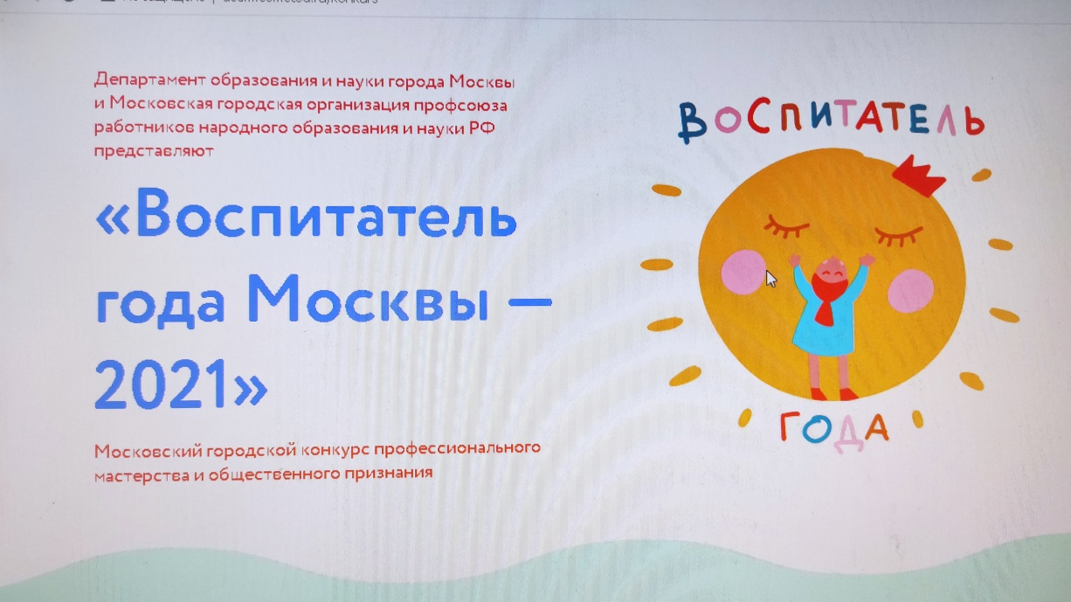
Конкурсы профессионального мастерства
Сереброва Анжела Михайловна- участник

Slide 22

Конкурсы профессионального мастерства
Фоменко Ульяна Викторовна, учитель музыки (финалист)

Slide 23
Задачи на следующий учебный год:
Повышение образовательных результатов через развитие образовательной среды для реализации предпрофильной и профильной подготовки с целью улучшения результатов ГИА
Совершенствование системы подготовки к участию во Всероссийской и Московской олимпиадах школьников
Дальнейшее повышения квалификации педагогов, умения работать в команде

Slide 24
Департамент образования и науки города Москвы
Южный административный округ
Государственное бюджетное общеобразовательное учреждение города Москвы «Школа №939»
Спасибо за внимание

